Slide 1



সবাইকে শুভেচ্ছা

Slide 2


মোঃ মামুন –অর- রশিদ
সহকারী শিক্ষক (কম্পিউটার)
কলমু ডাঙ্গা বালিকা উচ্চ বিদ্যালয়
সাপাহার, নওগাঁ
মোবাইল নং- ০১৭২৪৩৯৯৮১৬
শিক্ষক পরিচিতি

Slide 3
পাঠ পারিচিতিঃ
শ্রেণিঃ অষ্টম
বিষয়ঃ বাংলাদেশ ও বিশ্ব পরিচয়
অধ্যায়ঃ প্রথম
পাঠঃ ঔপনিবেশিক যুগ ও বাংলার স্বাধীনতা সংগ্রাম
সময়ঃ ৪০ মিনিট
তারিখঃ১৪/১১/১৩ইং

Slide 4
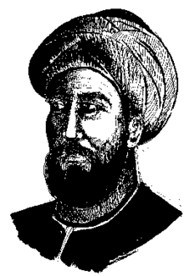


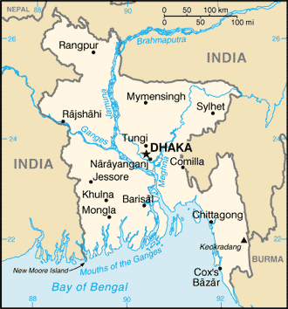
রাজা
রাজ প্রাসাদ
পুঁজি পাচার
বাংলাদেশ

Slide 5

পাঠ শিরোনাম
বহিরাগত শাসকদের অধীন বাংলাদেশ

Slide 6

শিখনফল
এই পাঠ শেষে শিক্ষার্থীরা---
বাংলায় শাসক বংশ সম্পর্কে জানতে পারবে-
বাংলার রাজদরবারের ভাষা ফার্সি হওয়ার কারন জানবে-
বাংলা থেকে পুঁজি পাচারের বিভিন্ন ঘটনা সম্পর্কে জানবে-

Slide 7
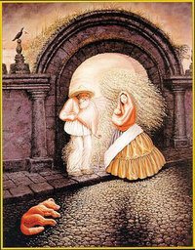
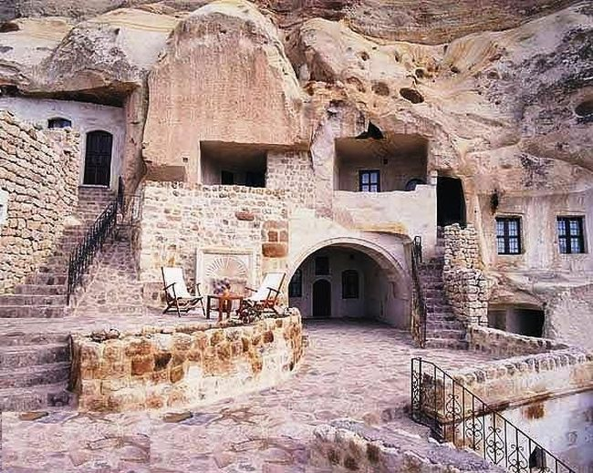
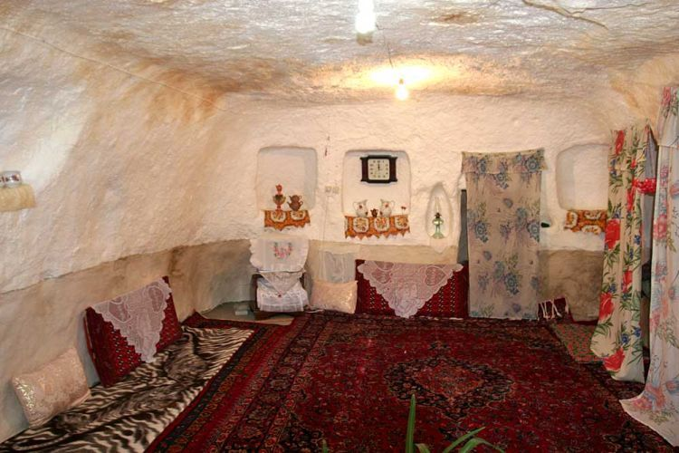
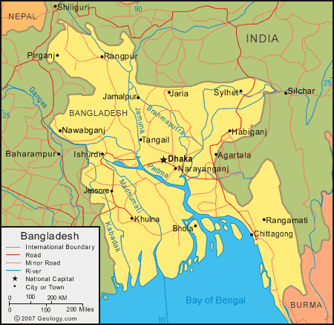
সেন রাজা
মোঘল প্রাসাদ
সুলতানি আমলে জিনিস
বাংলাদেশ
এই চিত্র গুলো লক্ষ কর এবং নিচের প্রশ্নটির উত্তর দাও ।
Notes:
১।এই পদার্থ গুলো কোথায় পাওয়া যায় ? ২। এই সব পদার্থ দ্বারা কী গঠন করে ? ৩ । এই দ্রব্য গুলো কোন উপাদানে তৈরি ?

Slide 8
(একক কাজ) সময় – ৫ মিনিট
প্রশ্নঃ ইংরেজদের আগে বাংলায় কোন কোন বংশ শাসন করত?

Slide 9
সমাধানঃ
১। সেন,
২। সুলতান
৩। মোঘল
৪। বার ভুঁইয়া, ছাড়াও বিভিন্ন রাজারা।

Slide 10



আরবি ভাষা
উর্দ ভাষা
ফার্সি ভাষা
উপরের চিত্রের আলোকে নিচের প্রশ্নের উত্তর দাওঃ

Slide 11

(জোড়ায় কাজ ) সময়-৫ মিনিট
প্রশ্নঃ কেন বাংলার রাজদরবারে
ভাষা ফার্সি হওয়ার কারন কী ?

Slide 12

সমাধানঃ
ইখতিয়ার উদ্দিন মোহাম্মদ বিন বখতিয়ার খিলজির কারনে বাংলার সাথে তুর্কিদের যোগাযোগ হয়। আর এভাবে ইসলাম ধর্ম ও পারস্য সভ্যতার সংস্পর্শে আসে। ১৩৩৮ সাল থেকে বাংলায় সুলতানি শাসন আমল ছিল, আর তাদের ভাষা ছিল ফার্সি, তাই বাংলার রাজদরবারের ভাষা ছিল ফার্সি।

Slide 13
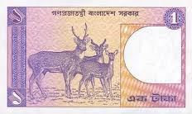
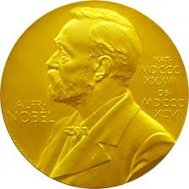
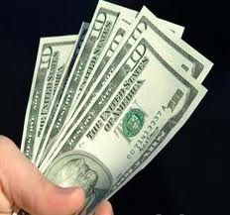
এই চিত্রটি গুলো লক্ষ কর এবং নিচের প্রশ্নর উত্তর দাও।
প্রশ্নঃ বাংলা থেকে পুঁজি পাচারের ঘটনা ব্যাখ্যা কর ।
( দলীয় কাজ ) সময়ঃ ৫ মিনিট

Slide 14
সমাধানঃ
দিল্লিতে আকবরের পুত্র জাহাঙ্গীর মসনদে বসার সাথে সাথে বাংলা থেকে টাকা ও সম্পদ পাচার শুরু হয়। শেষের দিকে ১৬৭৮ সালে সুবেদার শায়েস্তা খান একবার নগদ ৩০ লাখ টাকা ও ৪ লাখ টাকা মূল্যের সোনা পাঠান দিল্লিতে। সুবেদার সুজাউদ্দিন তাঁর ১১ বছরের সুবেদারির সময়ে দিল্লিতে প্রায় ১৪ কোটি ৬৩ লক্ষ টাকা পাঠান। এভাবে বহুকাল ধরে বাংলা থেকে ব্যাপক হারে অর্থ ও সম্পদ বাইরে চলে যায়। একে অর্থনীতির ভাষায় বলা যায় পুঁজি পাচার।

Slide 15
মূল্যায়ন
১। কত সালে সুলতানি প্রতিষ্ঠিত হয়?
(ক) ১২৩৬ সালে (খ) ১৩৩৮ সালে (গ) ১৪৩৮ সালে (ঘ) ১৬৭৮ সালে
২। সুলতানি আমল কত বছর স্থায়ী হয়ে ছিল ?
(ক) ১৫০ বছর (খ) ১৭৫ বছর (গ) ২০০ বছর (ঘ) ২৫০ বছর
৩। বারভুঁইয়া হল- (i)কেদার রায় (ii) প্রতাপাদিত্য (iii) সুজাউদ্দিন
নিচের কোনটি সঠিক ?
(ক) I ও ii (খ) ii ও iii (গ) I ও iii (ঘ) I, ii, ও iii
৪। সুজাউদ্দিনের সুবেদারি কাল কত বছর ?
(ক) ৮ বছর (খ) ৯ বছর (গ) ১০ বছর (ঘ) ১১ বছর

Slide 16
বাড়ীর কাজ
জীবন তার দাদুকে বাংলার ইতিহাস জানতে চাইলে দাদু বলল বাংলা অনেক আগে থেকেই পরাধীন ছিল। এই দেশকে বিভিন্ন বাইরের লোক এসে শাসন করত। ফলে এ দেশের রাজ দরবারের উর্দ ভাষা ব্যবহারিত হত। এবং এ দেশের অর্থ সম্পদ পাচার করে নিয়ে যেত।
(ক) অর্থ পাচার বলতে কি বোঝ ?
(খ) অতীতে বাংলাকে কোন কোন বংশ শাসন করে ছিল ?
(গ) উদ্দীপকের জীবনের দাদু মতে কেন বাংলার রাজ দরবারের ভাষা উর্দ ছিল ? ব্যাখ্যা কর।
(ঘ) উদ্দীপকের অর্থ পাচারের ঘটনা তোমার পাঠ্য বইয়ের আলোকে আলোচনা কর।

Slide 17

সকলকে ধন্যবাদ

